Slide 1
Инвестиционный паспорт объекта
________________________________________________________________________________________________________________________________________
НАИМЕНОВАНИЕ ОБЪЕКТА: Объект инфраструктуры
АДРЕС: г. Бендеры, с. Гиска ул. Первомайская, 8

Slide 2
Характеристика инвестиционной площадки
Рекомендованное назначение | Производство, услуги, офис, склад
Общая площадь инвестиционной площадки | 3 493,5 кв.м.
Общая площадь участка | 12 056 кв.м.
Электроснабжение | Нет
Газоснабжение | Нет
Водоснабжение и водоотведение | Нет
Транспортные коммуникации | Асфальтобетонная и грунтовая дорога вокруг участка
Форма собственности | Объект находится в муниципальной собственности
Форма взаимодействия с инвестором:
Аренда | Нет
Продажа | Нет
Совместная деятельность | Да

Slide 3
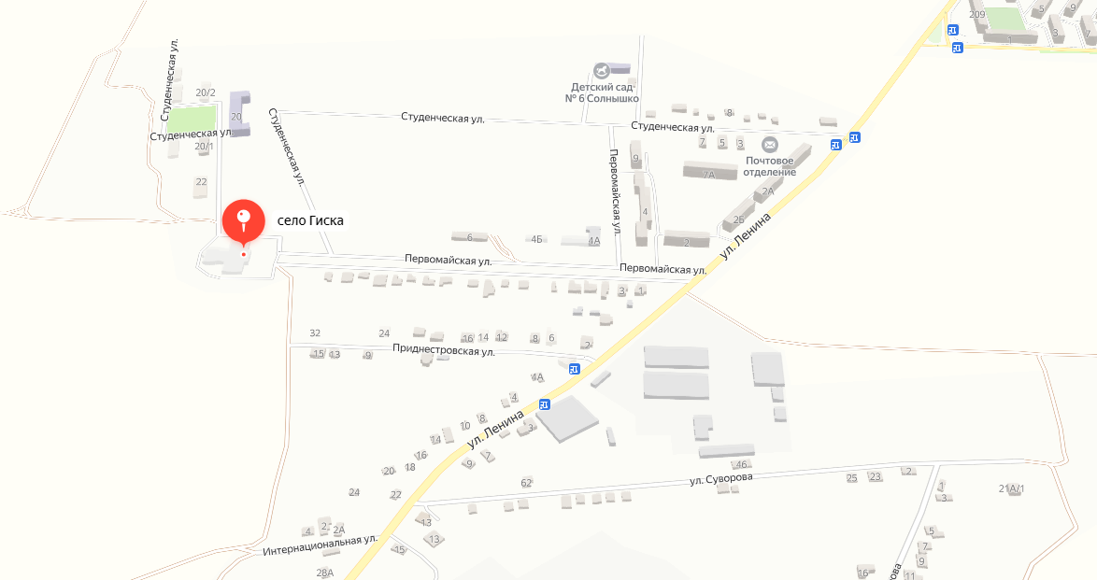
Местонахождение объекта

Slide 4
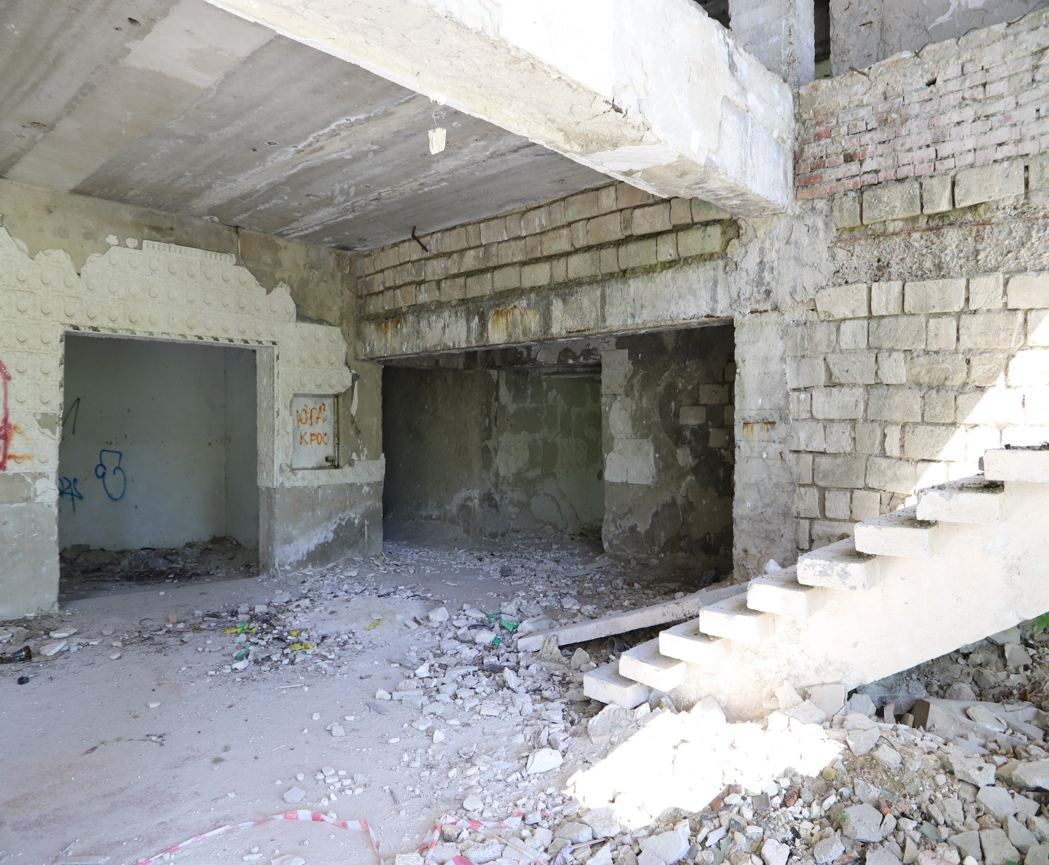
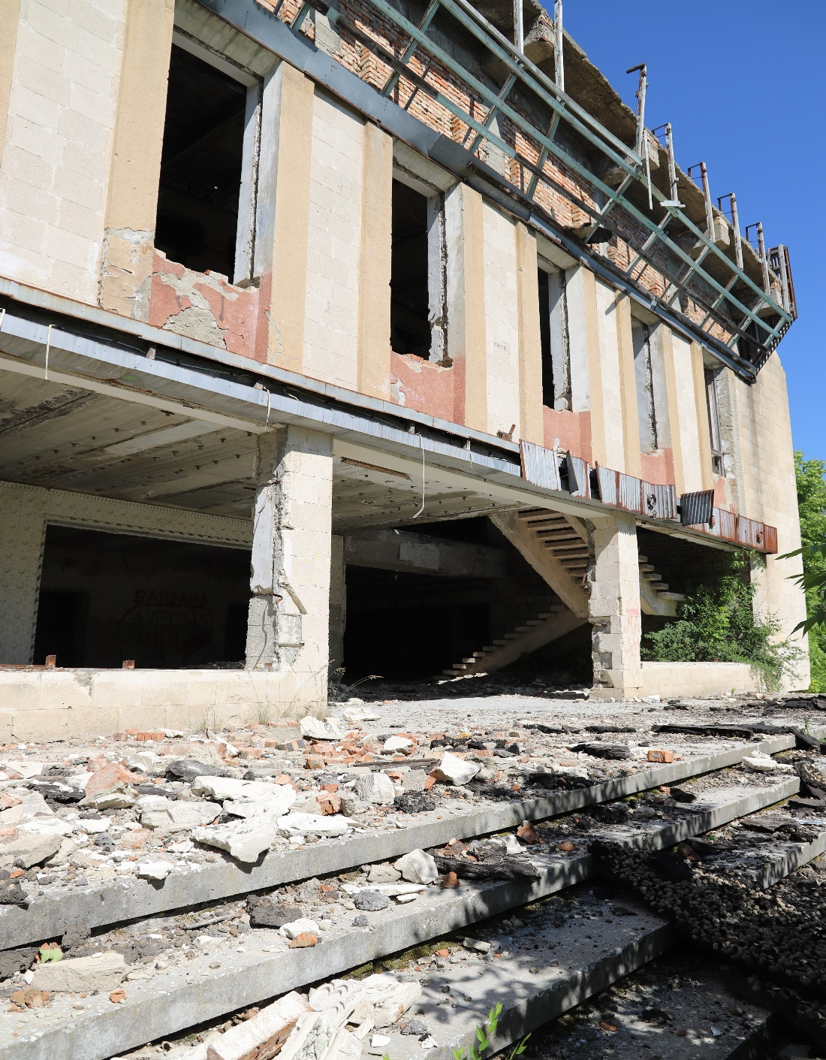
Фотогалерея

Slide 5
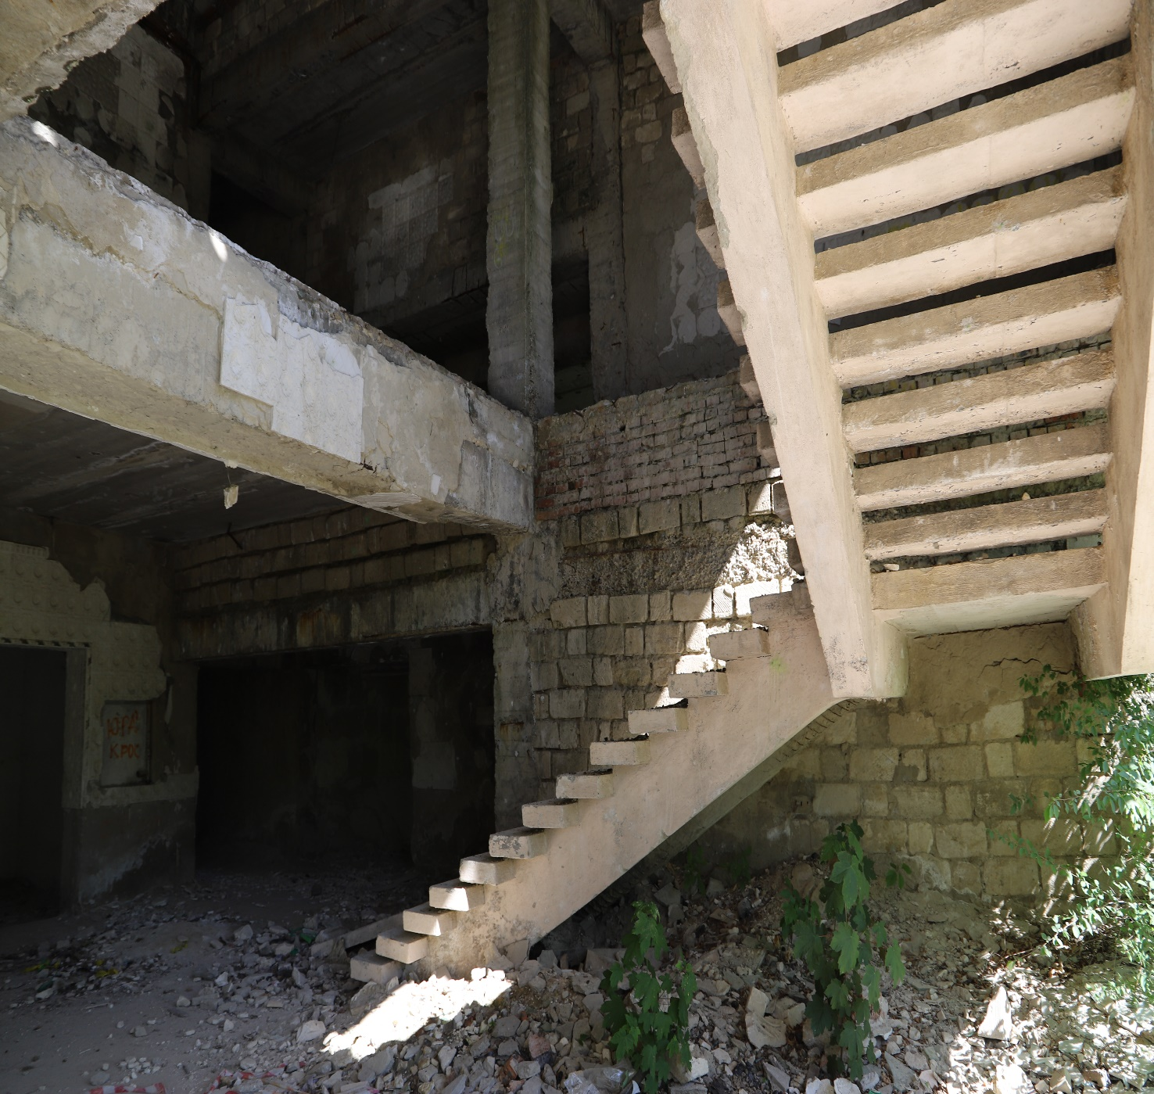
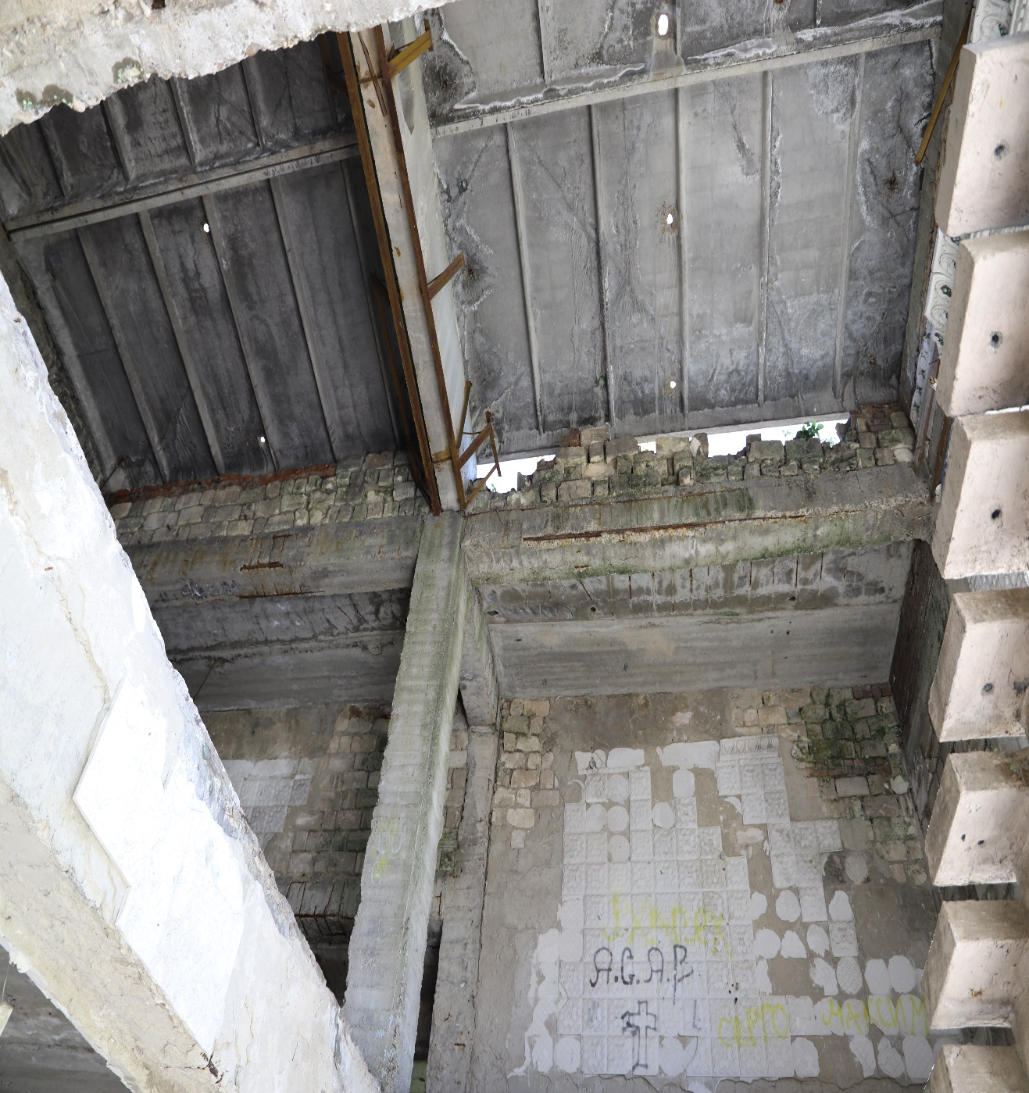
Фотогалерея

Slide 6
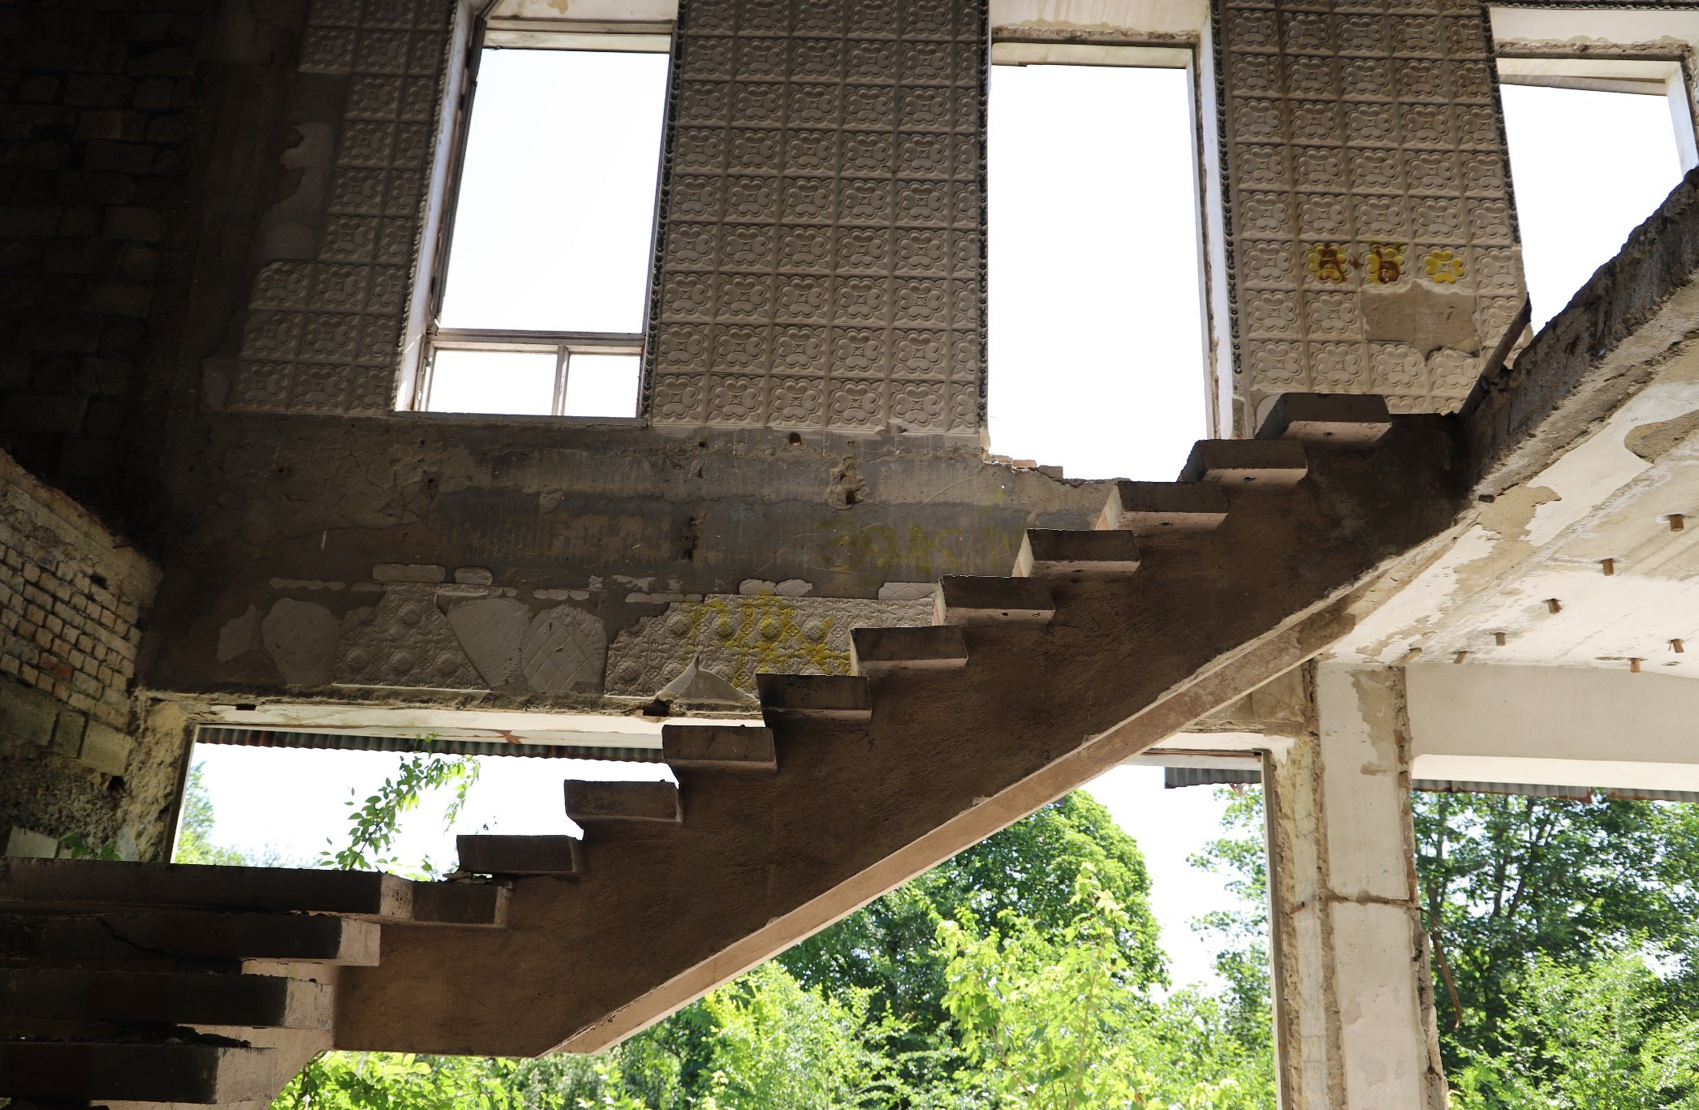
Фотогалерея

Slide 7
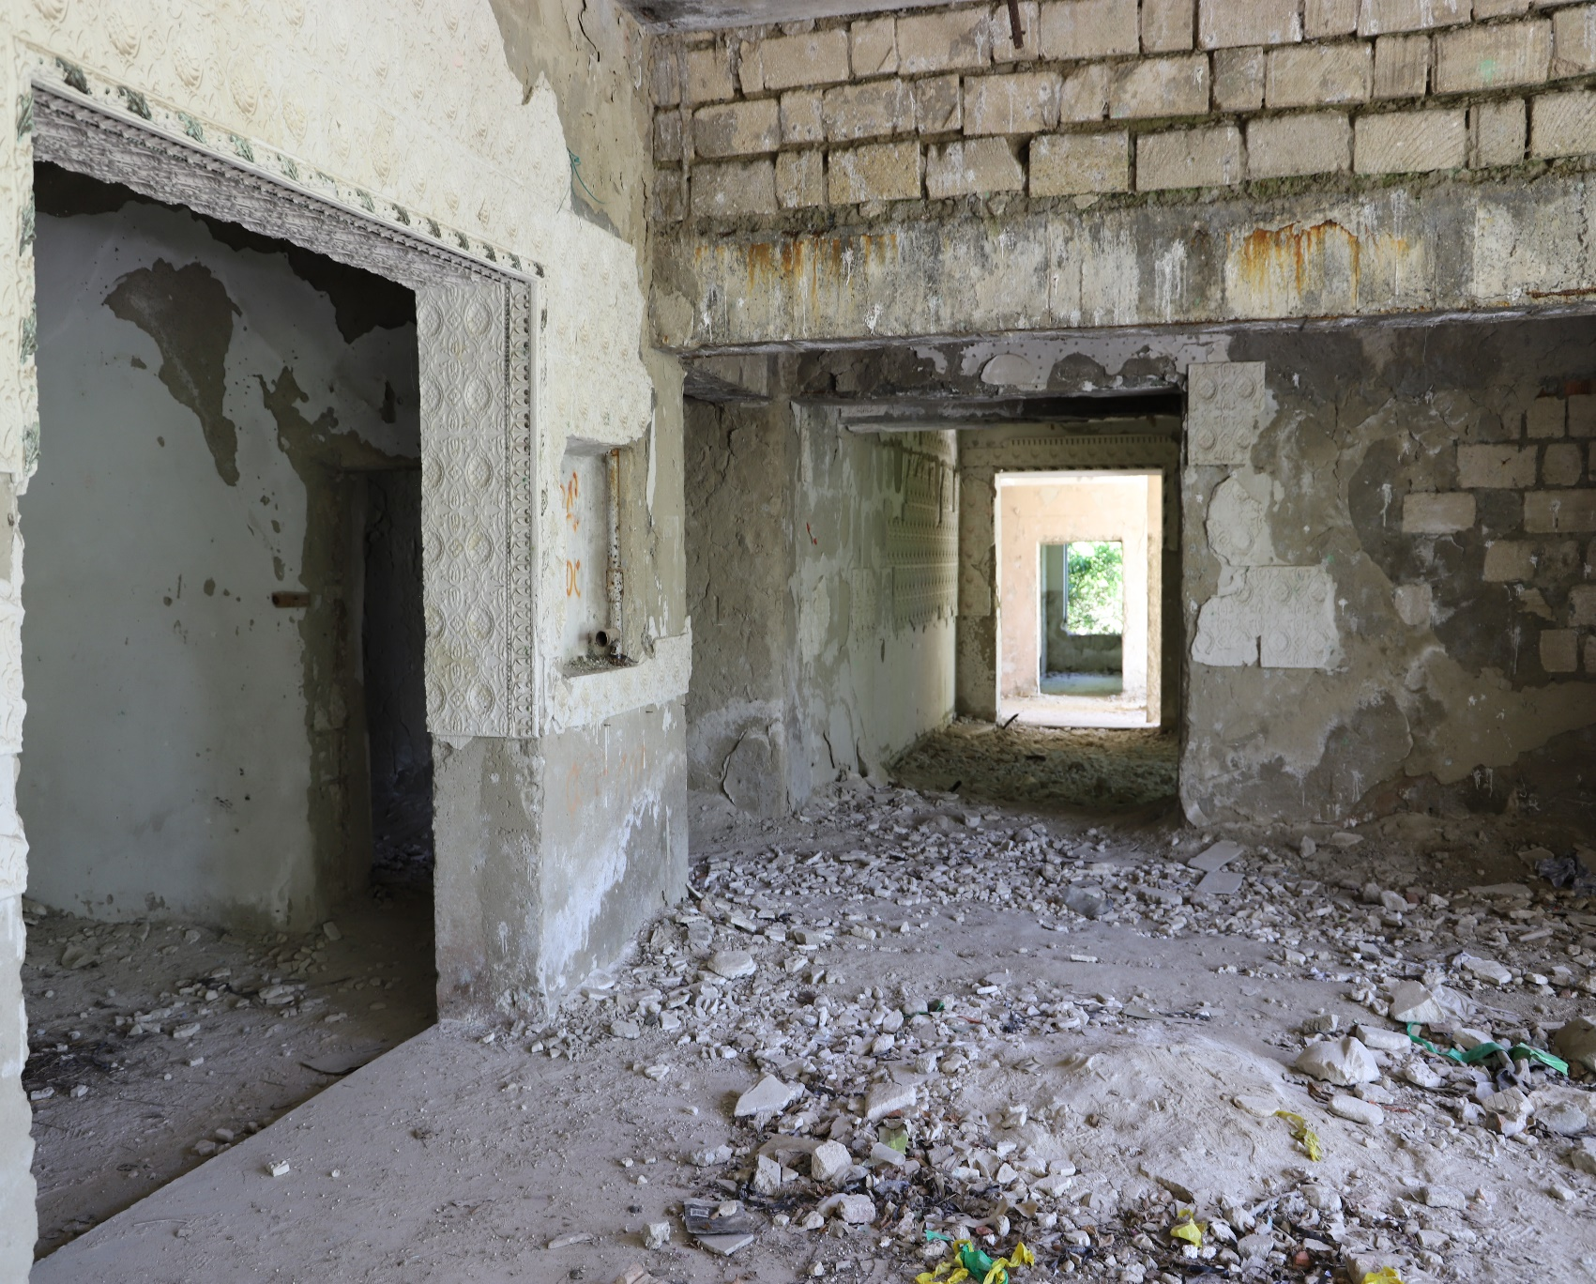
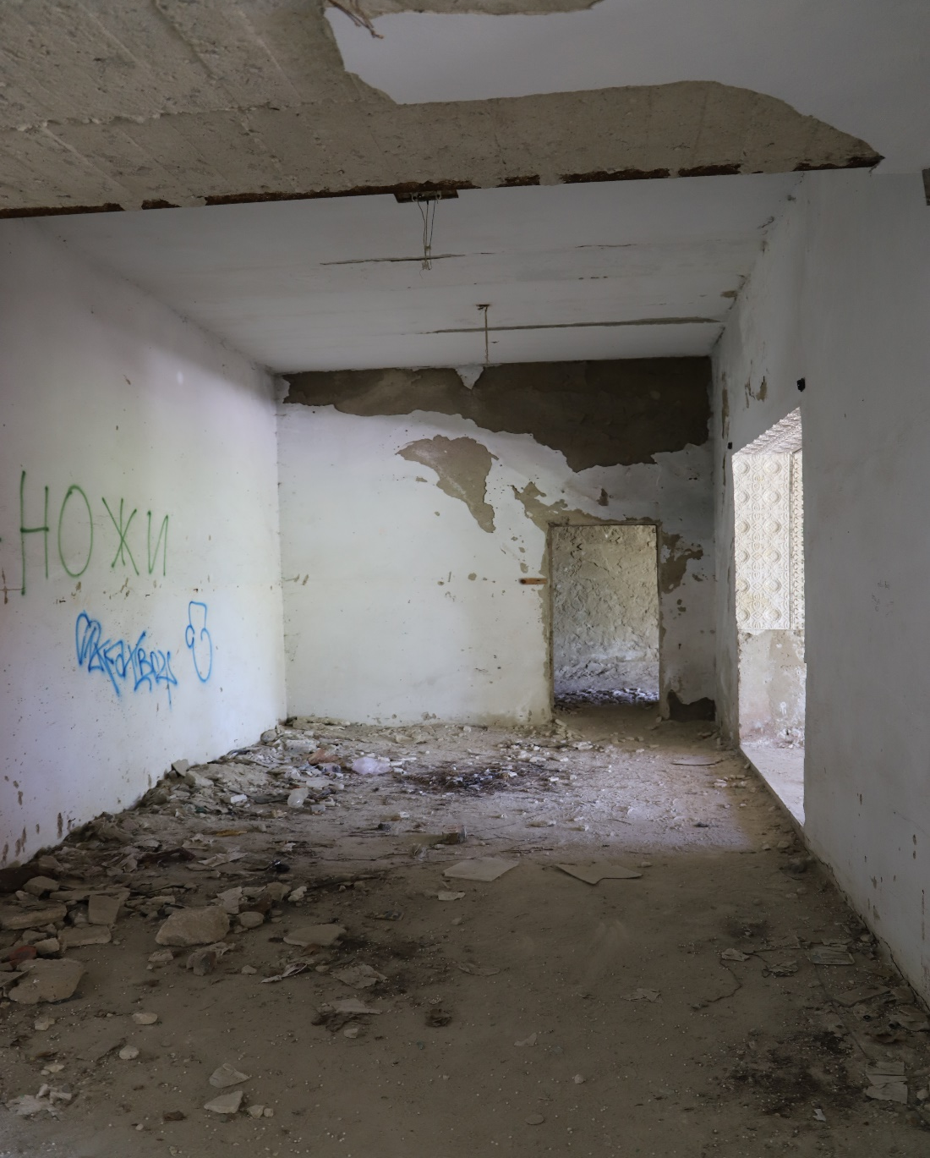
Фотогалерея

Slide 8
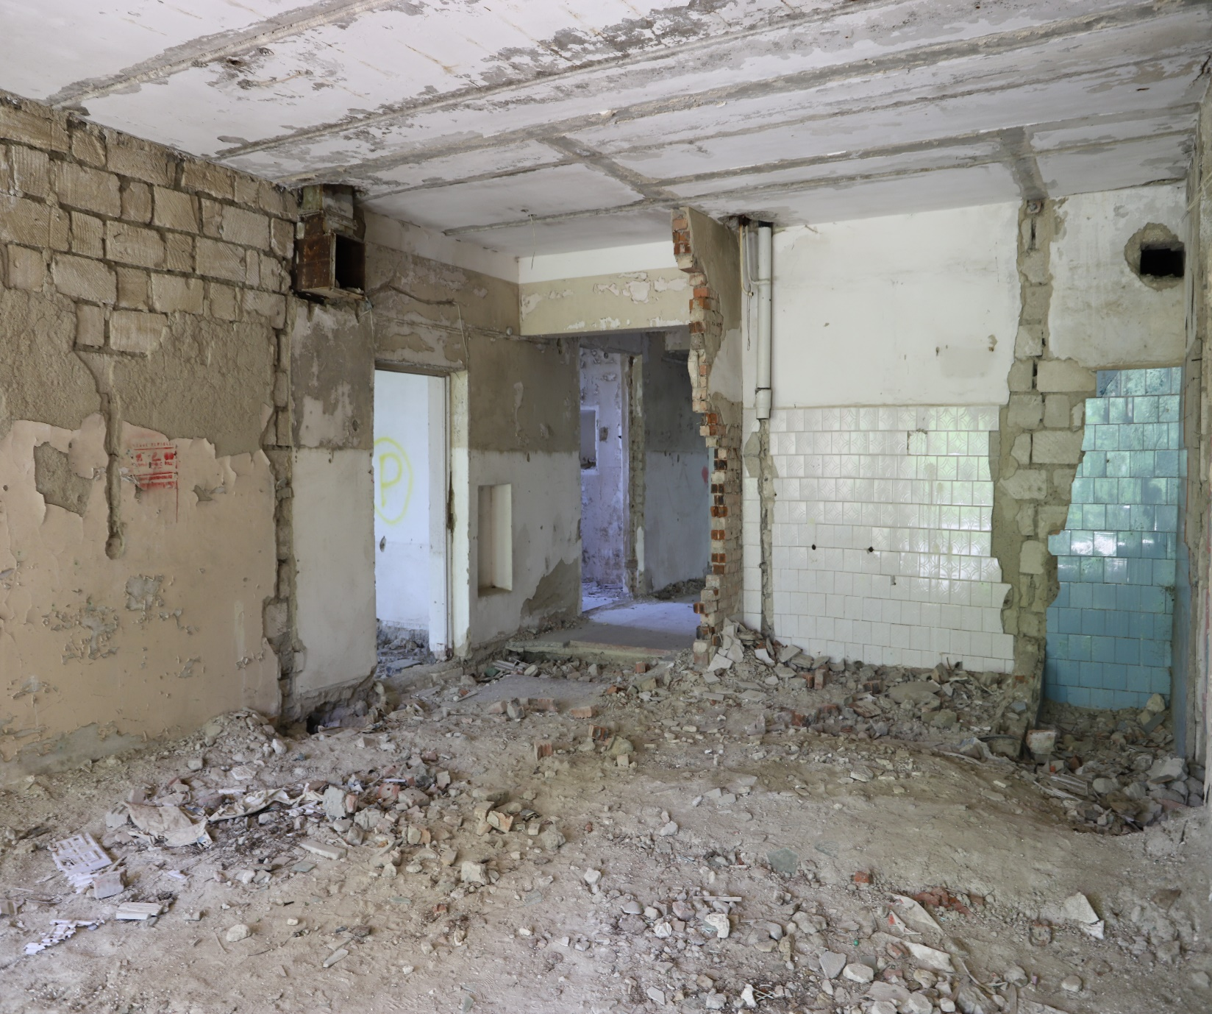
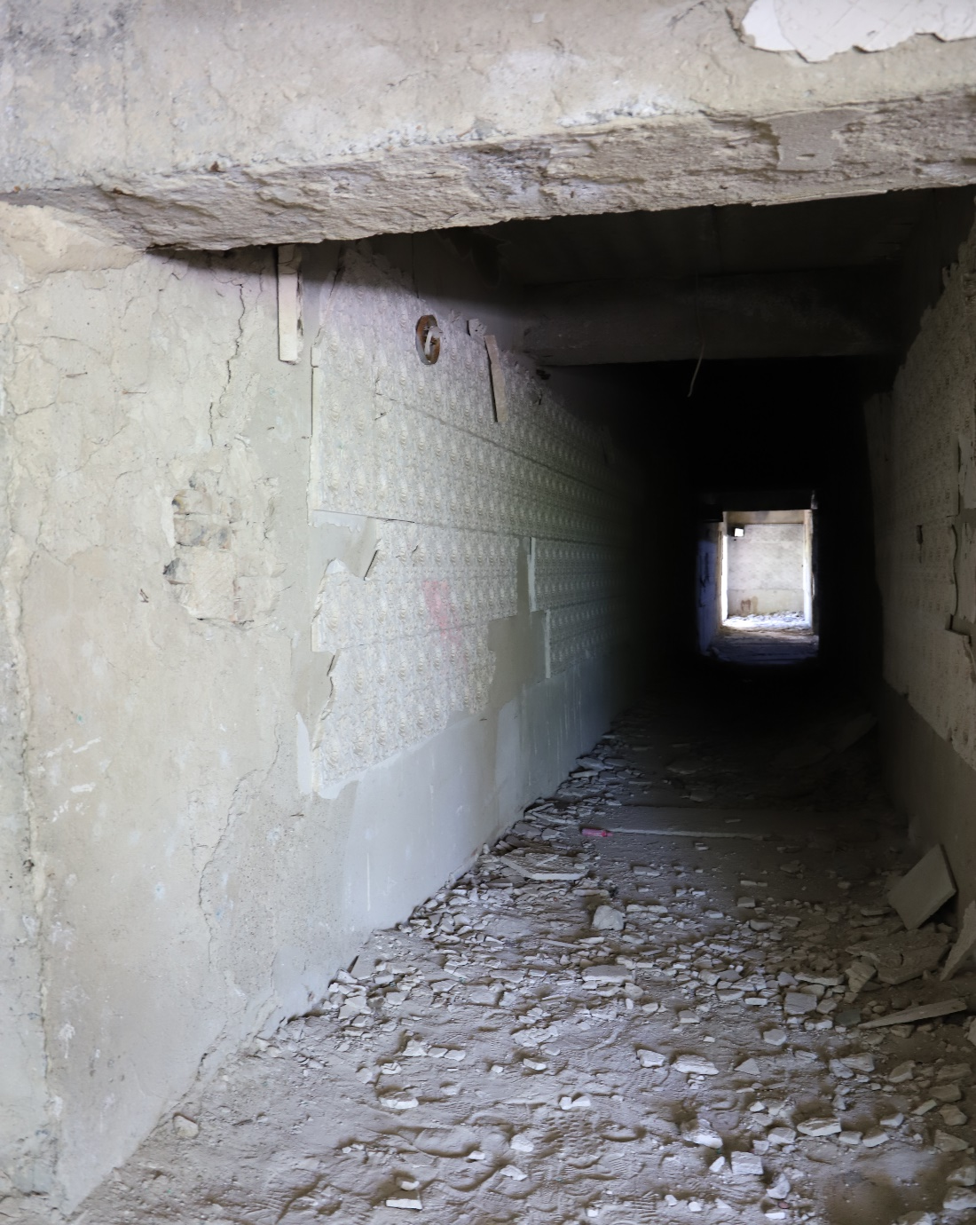
Фотогалерея

Slide 9
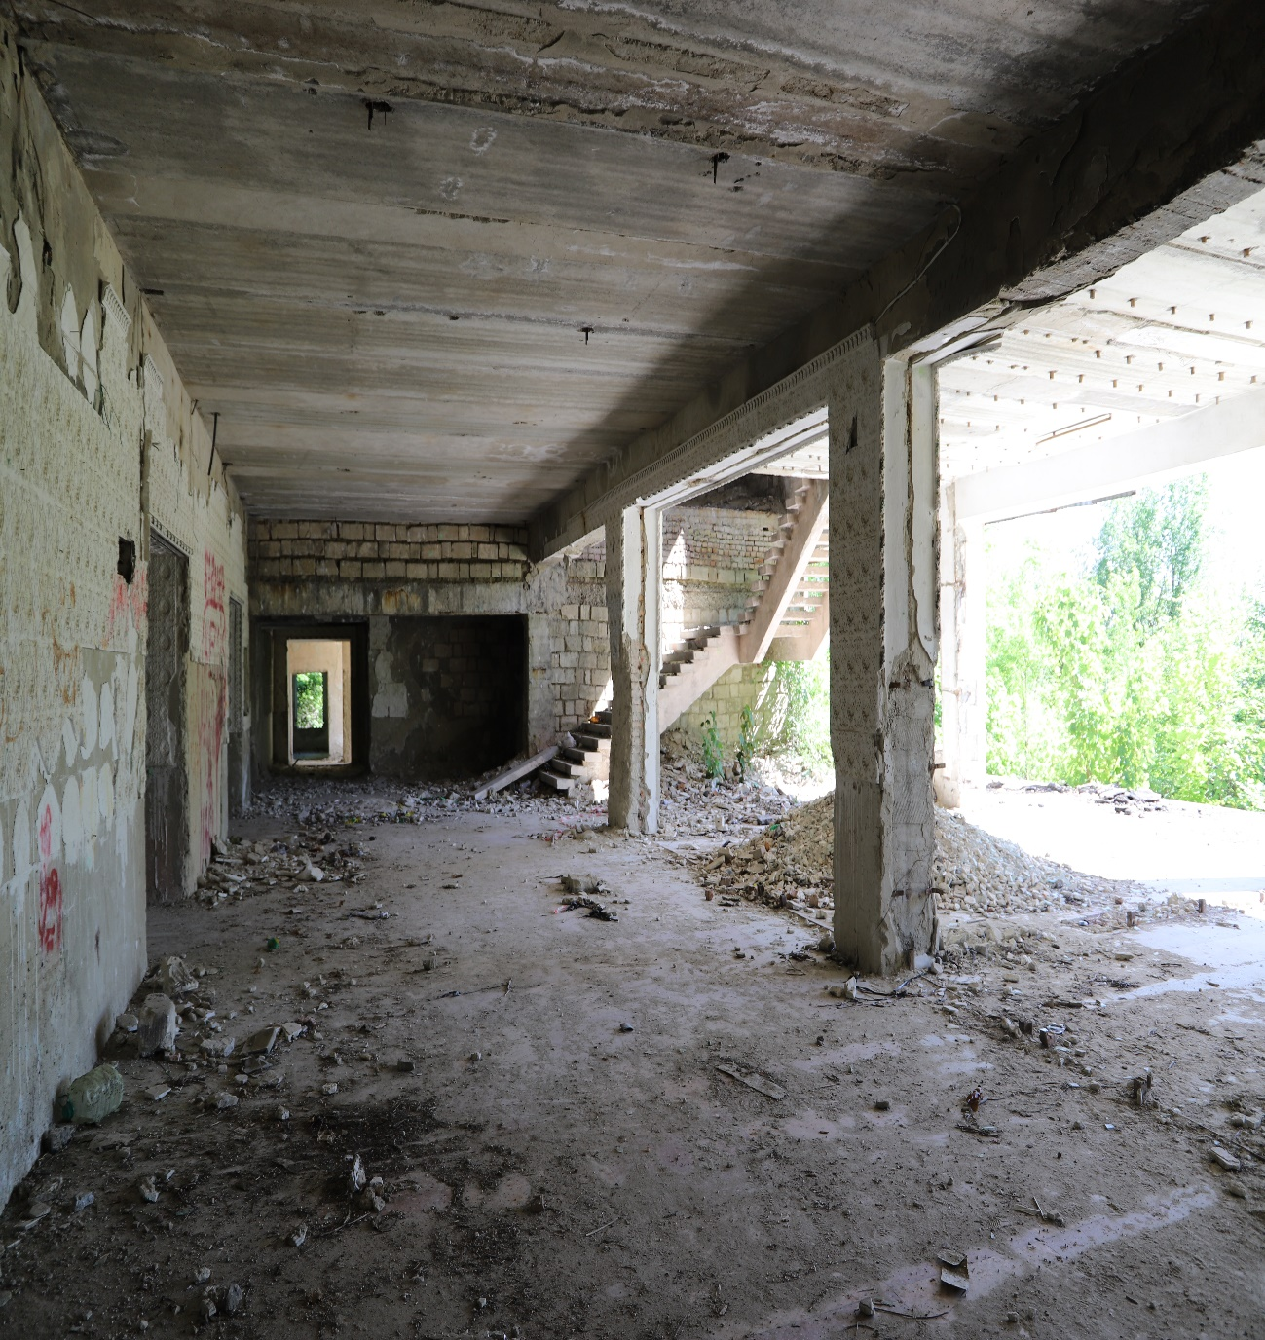
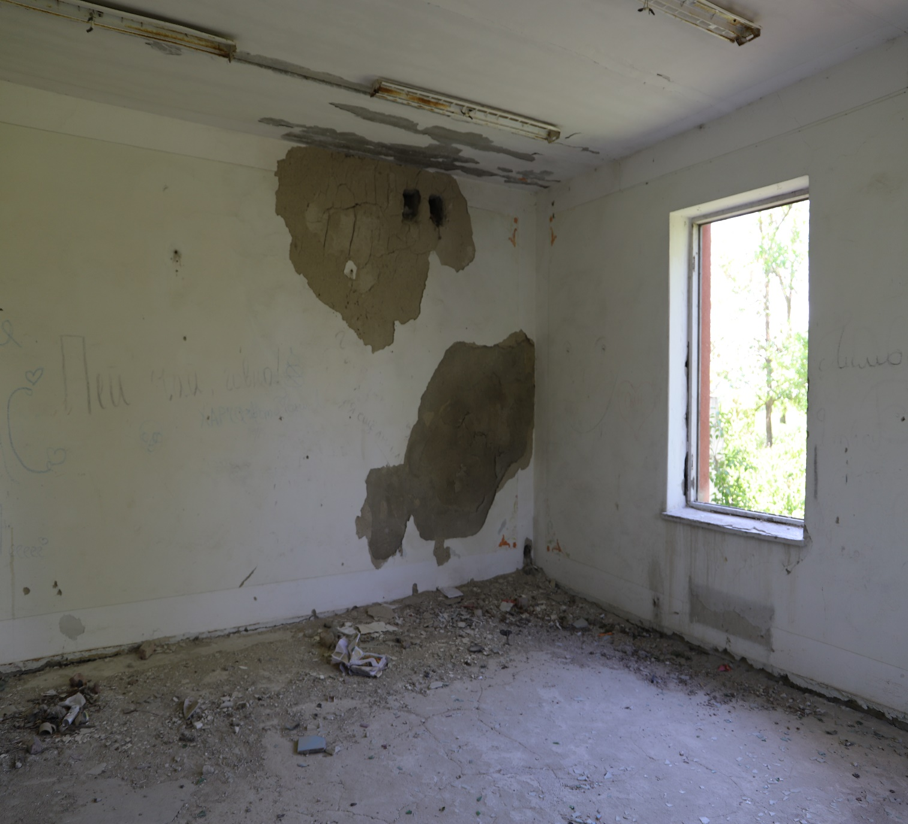
Фотогалерея

